Slide 1
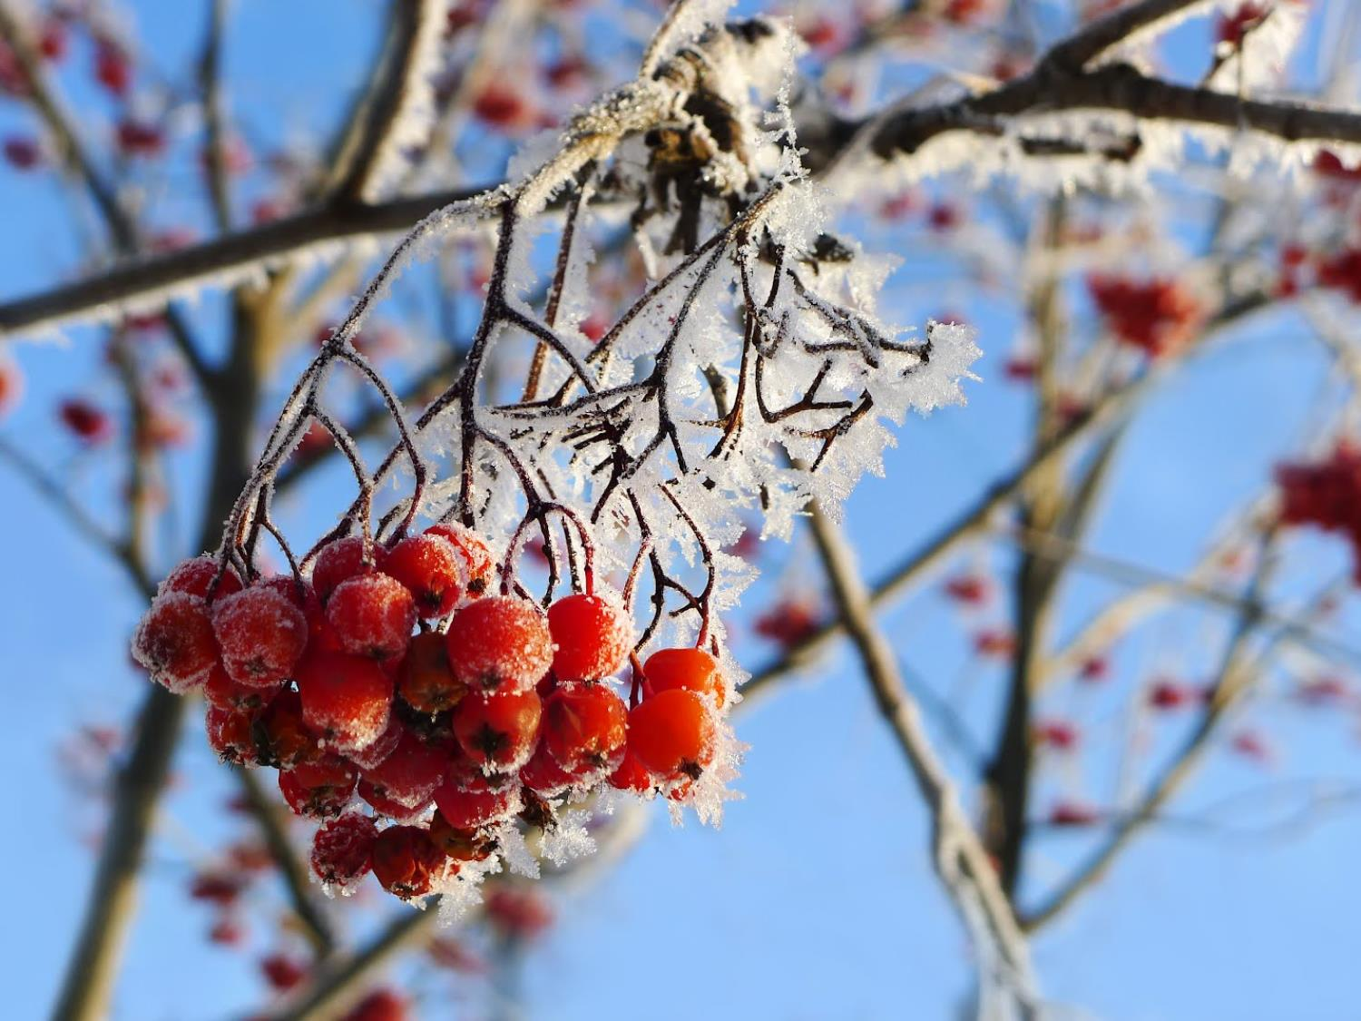

Slide 2


Slide 3
Письмо в тетради:
Прописные строчные и заглавные буквы
Аа, Бб, Вв, Оо, Ии, Кк, Лл, Мм, Шш
Отработка нижнего соединения в слогах:
ло, мо, ол, ом, ля, ел, им, лям
Закрепление правила «Ши пиши с буквой и»:
Шина, машина, мши, шить.
Списать предложения, начертить их схему:
Енот
Вот енот Тишка. У зверя чисто в домике. Еду он моет в воде.

Slide 4


Slide 5
